Slide 1
EPIDEMIOLOGIA DAS DCNT (HEP0151) – CRONOGRAMA
4º ano, 7º sem. - Sala José Maria Gomes (térreo) - 14:00-18:00 - 19/02 a 06/05/2020
DATA | AULA | PROF.
19/2 quarta-f. | - Bases epidemiológicas das DCNTs - Dinâmica das DCNTs - Epidemiologia das DCNTs no Brasil | Sandra FSP
04/03 quarta-f. | - Prevenção de DCNT mais prevalentes - Estratégias de intervenção p/ redução de DCNT mais prevalentes | Dirce FSP
11/3 quarta-f. | Diabetes mellitus e doença cardiovascular: − Transição nutricional e história natural − Aspectos fisiopatológicos, fatores de risco e biomarcadores − Diagnóstico e aspectos clínicos de relevância − Medidas de prevenção: impacto na incidência e mortalidade | Sandra
14/3 sábado | Diabetes mellitus e doença cardiovascular: Parte 1 | Sandra
18/3 quarta-f. | Diabetes mellitus e doença cardiovascular: Parte 2 | Sandra
25/3 quarta-f. | PROVA 1 | Sandra / Júlia
Aulas expositivas seguidas de apresentação de artigo

Slide 2
EPIDEMIOLOGIA DAS DCNT - CRONOGRAMA
DATA | AULA | PROF.
01/04 quarta-f. | - Saúde mental no século XXI | Itamar FMUSP
15/04 quarta-f. | - Incidência e mortalidade dos principais tipos de câncer | Tatiana FSP
22/04 quarta-f. | - Estratégias de prevenção primária e secundária em câncer | Tatiana FSP
29/04 quarta-f. | - Doença renal na saúde pública - Doença pulmonar na saúde pública | Dirce / Ubiratan FMUSP
06/05 quarta-f. | PROVA 2 | Sandra / Júlia
Prevention of type 2 diabetes mellitus by changes in lifestyle among subjects with impaired glucose tolerance. Tuomilehto J et al. N Engl J Med 2001; 344:1343-50
Artigos p/ apresentação:
Long term effects of dietary sodium reduction on cardiovascular disease outcomes: observational follow-up of the trials of hypertension prevention (TOHP). Cook NR et al. BMJ 2007; 334
Global Mental Health 1. No health without mental health. Prince M et al. Lancet 2007; 370:859–77

Slide 3
Recomenda-se recordar conceitos
EPIDEMIOLOGIA DAS DCNTs
Incidência (freqüência de casos novos de uma doença ou agravo)
Prevalência (proporção da população afetada em certo momento)
Mortalidade (número de óbitos ocorridos no período dividido pela pop. na metade do período)
Dados de Morbidade: úteis no entendimento de tendências na mortalidade (ex: o declínio na mortalidade por DCV em países desenvolvidos poderia ser decorrente de redução tanto da incidência devido à melhoria na prevenção, quanto da letalidade por melhorias no tratamento)
Incapacidade (consequências de doenças/agravos definidas pela OMS na Classificação Internacional de Funcionalidade, Incapacidade e Saúde – CIFIS)

Slide 4
A epidemiologia surge das observações de Hipócrates (~2000 anos) de que fatores ambientais influenciavam a ocorrência de doenças. Esta ciência (estuda a distribuição das doenças em grupos humanos) passou a ser usada em larga escala no séc.XIX.
A moderna epidemiologia estrutura-se em torno de um conceito fundamental – RISCO – e outro correlato – FATOR DE RISCO
Sua aplicação foi inicialmente dirigida ao controle de doenças transmissíveis e no séc. XX também ao estudo das relações entre condições/agentes ambientais e doenças específicas de instalação crônica.

Slide 5
Dinâmica e Bases das Doenças Não Transmissíveis
HEP0151
2020
Sandra R.G.Ferreira Vivolo,
Prof. Tit. HEP, FSP/USP
http://bvsms.saude.gov.br/bvs/publicacoes/DCNT.pdf

Slide 6
Terminologia
Doenças crônicas degenerativas
Doenças crônicas não infecciosas
Doenças não transmissíveis
Doenças crônicas não-transmissíveis
termo anteriormente usado p/ doenças crônicas que provocavam “degeneração” de diversos territórios (vasos sanguíneos, cérebro e outros órgãos), desencadeadas por múltiplos fatores causais
Principais exemplos destas doenças*
instalam-se lentamente
não são unicausais, não havendo um agente infeccioso envolvido na sua gênese mas sim fatores de risco
inflamação crônica de baixo grau presente na sua fisiopatogenia
- DCNT -
* diabetes, hipertensão, aterosclerose, câncer, respiratórias

Slide 7
DANT Doenças e Agravos Não Transmissíveis
Terminologia
Problemas de saúde não-transmissíveis não são apenas as reconhecidas DCNTs...
DCNTs*
Violência/acidentes
Doenças psiquiátricas
Doenças genéticas
Doenças relacionadas à gestação/parto
Deficiências/carências nutricionais
Doenças imunológicas, endócrinas etc
conjunto de doenças/agravos cujo processo causal não se baseia na transmissão por agentes conhecidos como ocorre c/ as doenças transmissíveis
Resultam de rede causal envolvendo a interação de fatores de natureza biológica, social etc.
* diabetes, hipertensão, aterosclerose, câncer, respiratórias
Notes:
Termo foi instituído agrupando um conjunto de agravos os quais o processo causal não está baseado em mecanimos de transmissão de agentes etiológicos, como ocorre com as doenças transmissíveis. As DANT dependem de uma rede causal constituída pela interação de diversos fatores de natureza biológica, social, etc. Incluem-se nesse rol as doenças do aparelho circulatório, os vários tipos de câncer, a obesidade, os transtornos mentais, a violência e os acidentes.

Slide 8
DCNTs
Por que estudá-las?
Como se tornaram relevantes na Saúde Pública do Brasil?

Slide 9
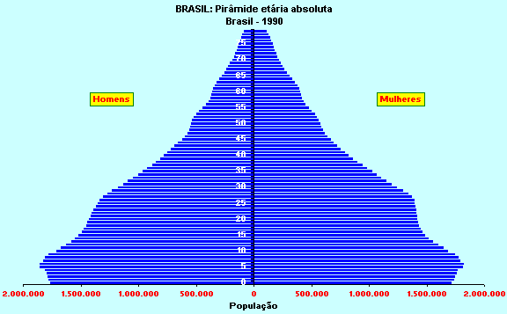
Pirâmide Etária - Brasil 1990
Homens
Mulheres

Slide 10
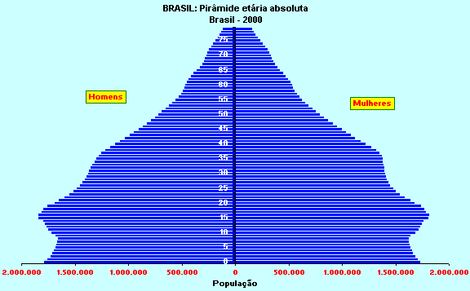
Pirâmide Etária - Brasil 2000
Homens
Mulheres

Slide 11
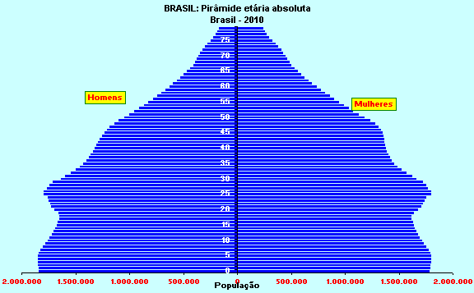
Pirâmide Etária - Brasil 2010
Homens
Mulheres

Slide 12
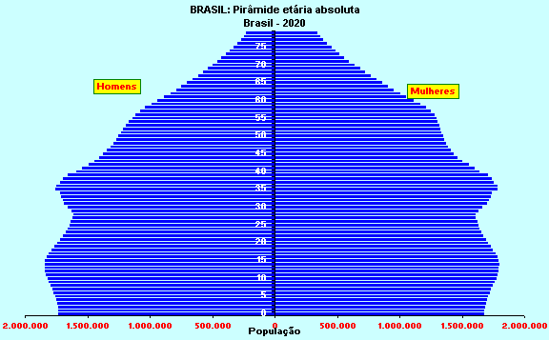
Pirâmide Etária - Brasil 2020
Homens
Mulheres

Slide 13
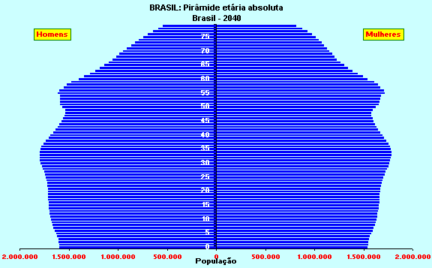
Projeção da Pirâmide Etária - Brasil 2040
Homens
Mulheres

Slide 14
Transição nutricional no Brasil
HOMENS
MULHERES
(%)
POF 2008-9
POF/IBGE 2008-9
Notes:
No mesmo período, as pesquisas epidemiológicas no Brasil comprovam este cenário. Apesar da boa noticia de reduçao do déficit de peso vivenciamos um crescimento acelerado da prevalência de excesso de peso.

Slide 15
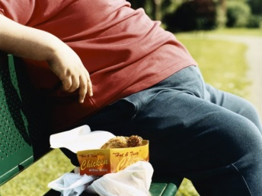
“Alteração na estrutura etária
da população”
Transição
Nutricional
Transição
Demográfica
Transição
Epidemiológica
decorrente de mudanças na dieta e atividade física
↑ morbi-mortalidade por DCNT
Notes:
Proc.históricos de mudanças nas populações têm ocorrido nas últimas décadas, em veloci// acentuada nos países em desenvolvimento.
A trans. demográfica e a nutricional – em decorrência do aumento de FRCV – como a idade avançada e obesi// – contribuem p/ elevar a prevalência de DCNT.
Dessa forma, a mortali// por DCNT já supera em muito a mortali// por doenças infecciosas, inclusive no nosso meio.

Slide 16
Ateração do perfil de morbidade da população brasileira
CRÔNICAS
AGUDAS

Slide 17
DCNT
Não é uma condição “binária”
SAÚDE
ou
DOENÇA
SAÚDE
...
...
...
DOENÇA
Caracterizam-se por etiologia incompletamente conhecida, não-infecciosa, múltiplos fatores de risco, longos períodos de latência, curso prolongado e por levarem a incapacidades funcionais e altos custos para o indivíduo e sociedade
Notes:
The Global Burden of Disease Study (GBD) is a comprehensive regional and global research program of disease burden that assesses mortality and disability from major diseases, injuries, and risk factors. GBD is a collaboration of over 1,800 researchers from 127 countries. GBD is based out of the Institute for Health Metrics and Evaluation (IHME) at the University of Washington. It provides a tool to quantify health loss from hundreds of diseases, injuries, and risk factors, so that health systems can be improved and disparities can be eliminated.

Slide 18
Consagrados fatores de risco para DCNTs
Idade
Sexo
Fatores genéticos
Tabagismo
Consumo excessivo de bebidas alcoólicas
Obesidade
Fatores nutricionais
Consumo insuficiente de frutas e hortaliças
Consumo excessivo de gorduras animais
Consumo de sal e açúcar acima da recomendação
Inatividade física
Exposições tóxicas ocupacionais/ambientais

Slide 19
Principais DCNTs em termos globais
Doenças do ap. circulatório
Hipertensão arterial
Coronariopatia aterosclerótica
Doença cerebrovascular
Renal
Diabetes
Neoplasias
Doenças respiratórias crônicas
ONU, 2011
Reunião de Alto Nível
sobre DCNT

Slide 20
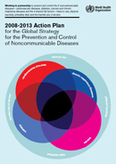
Marcos internacionais no controle das DCNT
UN High-Level Meeting on NCD
Political Declaration
UN High-Level Meeting
on NCD
2000
2005
2008
2011
2013
2014
2015
2018
...
WHO calls for research, prevention, collaboration, and capacity building to prevent and control Non-communicable Diseases (NCD)
4 Diseases, 4 Risk Factors
tobacco, physical inactivity, unhealthy diets and alcohol use

Slide 21
Global Action Plan 2013-2020
9 Alvos
Respostas dos Sistemas de Saúde
Duas frentes Alvos Indicadores
WHO, 2013

Slide 22
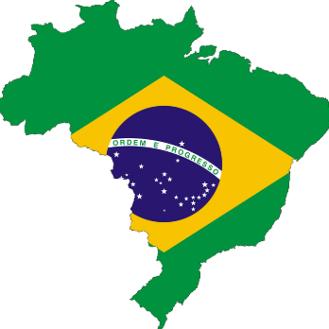
DCNTs no Brasil
PLANO DE AÇÕES
ESTRATÉGICAS PARA O
ENFRENTAMENTO DAS
DCNT NO BRASIL
2011-2022
Ministério da Saúde
Doenças cardiovasculares
Hipertensão arterial
Coronariopatia aterosclerótica
Doença cerebrovascular aterosclerótica
Diabetes
Neoplasias
Doenças respiratórias crônicas
Prioriza ações e investimentos necessários p/ preparar o país p/ enfrentar e deter DCNT nos próximos 10 anos
Atuação nestes grupos de
doenças também trará benefícios p/ as demais DCNT
PLANO DE AÇÕES ESTRATÉGICAS PARA O ENFRENTAMENTO DAS DOENÇAS CRÔNICAS NÃO TRANSMISSÍVEIS (DCNT) NO BRASIL, 2011-2022

Slide 23
DCNTs no Brasil
Problema de saúde de maior magnitude correspondendo a 72% das causas de mortes.
Atingem mais camadas pobres da população e grupos vulneráveis.
Apesar de ainda alta, houve redução de 20% nas taxas de mortalidade por DCNTs na última década, principalmente em relação às doenças do aparelho circulatório e respiratórias crônicas. Porém, a mortalidade aumentou para diabetes (↑obesidade) e câncer (↓diagnóstico, ↓acesso tratamento).
A redução de DCNTs em parte tem sido atribuída à expansão da Atenção Básica, melhoria da assistência, medicações e redução do tabagismo nas últimas 2 décadas.

Slide 24
Mortalidade por DCNT
Principais responsáveis por mortes no mundo, correspondendo a 63% dos casos em 2008.
Cerca de 80% das mortes por DCNT ocorrem em países de baixa e média renda.
Um terço destas mortes ocorre em pessoas c/ <60 anos.
Maioria dos óbitos atribuíveis às doenças do aparelho circulatório, câncer, diabetes e às doenças respiratórias crônicas.
Plano de Ação e Metas
OMS: Até 2025, ↓ 25% probabilidade de mortes decorrentes de DCNT
Brasil: ↓ 2% ao ano

Slide 25
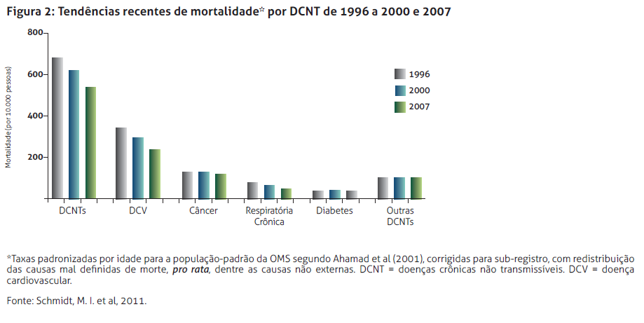
Tendências de mortalidade por DCNT
1996-200 e 2007
Taxas padronizadas por idade e corrigidas p/ sub-registro
20%
Redução do tabagismo
Controle medicamentoso de FR cardiometabólicos: HAS e dislipidemia
31%
2%
Fonte: Schmidt, M et al 2011
Cartilha do Plano de Enfrentamento de DCNT no Brasil 2011-2022
Notes:
Embora a avaliação da mortalidade bruta por DCNT indique um aumento de 5% de 1996
para 2007, de 442 para 463 mortes por 100 mil habitantes, quando essas taxas são padronizadas por idade para
a população-padrão da OMS e corrigidas para sub-registro com redistribuição das causas mal definidas de morte, a
comparação ao longo do tempo mostra que a mortalidade por DCNT diminuiu em 20% de 1996 para 2007 (Figura
1). Nesse período, a redução foi de 31% para as doenças do aparelho circulatório e de 38% para as respiratórias
crônicas (28% doença pulmonar obstrutiva crônica e 34% asma); para o diabetes verificou-se aumento de 2% e para
outras doenças crônicas, diminuição de 2% (SCHMIDT et al, 2011).↑

Slide 26
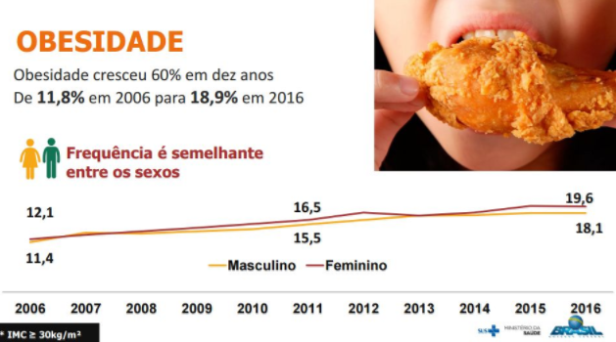
Tendência da obesidade* em adultos no Brasil
... que colabora para outras DCNTs
Vigitel 2016

Slide 27
QUESTÃO 1: Quais são os 4 principais grupos de DCNTs?
Doenças cardiovasculares
Diabetes
Neoplasias
Doenças respiratórias crônicas

Slide 28
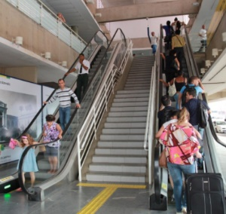
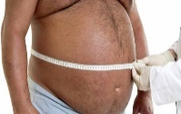
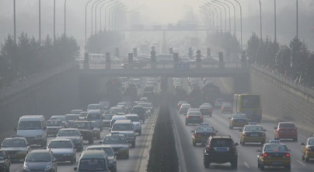
DCNTs compartilham fatores de risco
FATORES DE RISCO | DCNTs
1. História familiar
2. Estresse
3. Vida sedentária | a. D.Coronariana
4. Dieta inadequada | b. D.Cerebrovascular
5. Obesidade | c. Diabetes
6. Hábito de fumar | d. DPOC
7. Consumo de álcool | e. Câncer
8. Hipercolesterolemia | f. Cirrose hepática
9. Pressão arterial ↑
10. Exposição a agentes específicos
D. ATEROSCLERÓTICA
principal causa de morte mundialmente, apesar da queda nas taxas

Slide 29
QUESTÃO 2: Apesar de ainda elevada, observou-se redução nas taxas de mortalidade de quais DCNTs na última década?
Doenças cardiovasculares
Doenças respiratórias crônicas

Slide 30
QUESTÃO 3: Na última década, observou-se elevação nas taxas de mortalidade de quais DCNTs?
Diabetes
Neoplasias
↑↑↑ OBESIDADE

Slide 31
Características Epidemiológicas das DCNTs
História natural prolongada
Longo período de latência
Fisiopatologia envolve uma multiplicidade de fatores de risco*
Interação de fatores conhecidos e desconhecidos
Causa necessária desconhecida em sua maioria
*fatores de risco
Fatores positivamente associados à ocorrência da doença
Notes:
História natural = sequencia de interrelacoes do ambiente e indivíduo para desenvolvimento da doenca

Slide 32
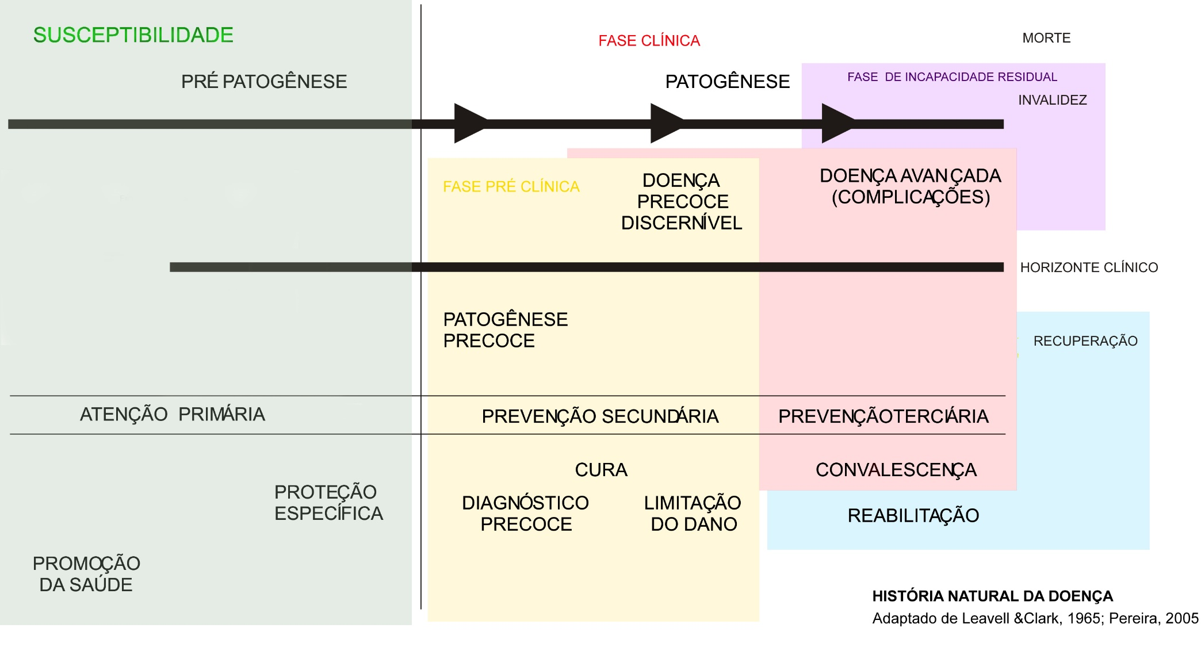
HISTÓRIA NATURAL DA DOENÇA
Fase de Susceptibilidade
Fase Clínica
Período Pré-patogênico
Período Patogênico
Fase de Incapacidade
Fase Pré-clínica
ou
Período de
latência
INVALIDEZ
Início Biológico
da Doença
Início dos Sinais
e Sintomas
Doenças Silenciosas!!

Slide 33
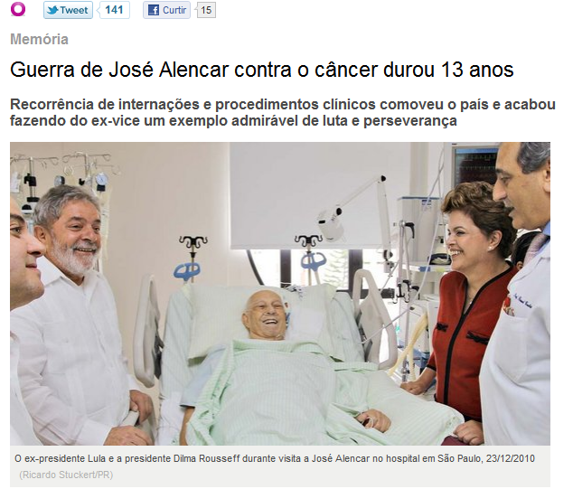
Em que fase este caso de DCNT se encontrava à época?
Fase de Incapacidade

Slide 34
Características Epidemiológicas das DCNTs
História natural prolongada
Longo período de latência
Fisiopatologia complexa: multiplicidade de fatores de risco
Interação de fatores conhecidos e desconhecidos
Causa necessária desconhecida em sua maioria
Causa
Condição (precedente) com papel essencial na determinação da doença

Slide 35
Causa: Conceitos
Causa necessária: a doença só se desenvolve na sua presença, mas esta pode não ser suficiente!
Modelo de causas “suficiente e componente” Rothman
Causa suficiente: condição mínima de eventos para que a doença ocorra. Uma causa suficiente geralmente é composta por diversos componentes (inclui a “necessária”)
Causa componente: componentes da causa suficiente

Slide 36
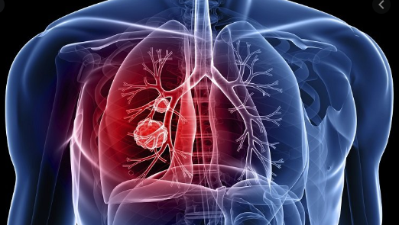
Modelo de Causas “Suficiente e Componente”
Ex.: tuberculose (d. infecciosa, transmissível)
1. A=alcoolismo; U=desnutrição; B=M. tuberculosis
2. T=imunodepressão; X=AIDS; B=M. tuberculosis
?
Causa Componente
Causa Necessária
U
T
DCNT
A
B
X
B
Causa Suficiente 1
Causa Suficiente 2
Há diversos
conjuntos de causas
suficientes
Rothman

Slide 37
Consagrados Fatores de Risco para DCNTs
ou causas componentes
Idade
Sexo
Fatores genéticos
Tabagismo
Consumo excessivo de bebidas alcoólicas
Obesidade
Fatores nutricionais
Consumo insuficiente de frutas e hortaliças
Consumo excessivo de gorduras animais
Consumo de sal e açúcar acima da recomendação
Inatividade física
Exposições tóxicas ocupacionais/ambientais

Slide 38
DINÂMICA DAS DOENÇAS
TRANSMISSÍVEIS
Agente infeccioso
Ambiente
Susceptível (hospedeiro)
NÃO TRANSMISSÍVEIS
Fatores de risco
Ambiente
Susceptível (genética)

Slide 39
Papel da susceptibilidade genética a doenças
Risco
Susceptíveis
População geral
Resistentes
Tempo de exposição a fatores de risco
Efeito da exposição → CUMULATIVO!
Pode haver efeito de associação entre fat. de risco ou entre genética e fator de risco

Slide 40
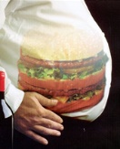
A HISTÓRIA NATURAL do Diabetes Mellitus Tipo 2
Fase Pré-clínica
ou
Período de latência
Fase de Susceptibilidade
Fase de Incapacidade
Fase Clínica
Dieta inadequada
Antecedente familiar
Ganho de peso excessivo
Discreta
↑ glicemia
Hiperglicemia mantida
Complicações crônicas
MORTE
Inatividade física
Outros (?)
Fatores de risco
Obesidade
Pré-Diabetes
Diabetes
Infarto
IRC
Amaurose
Amputação
Início Biológico
da Doença
Início dos Sinais
e Sintomas

Slide 41
Características Clínicas das DCNTs
Evolução insidiosa, assintomática por longo período, requerendo diagnóstico “ativo”
Diagnóstico tardio implica em complicações crônicas debilitantes
Períodos de controle e exacerbação; terapêutica personalizada
Geralmente sem cura
↓ qualidade de vida (incapacidades), ↑ custos individuais e aos sistemas de saúde

Slide 42
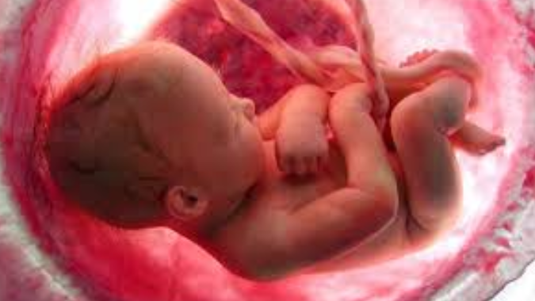
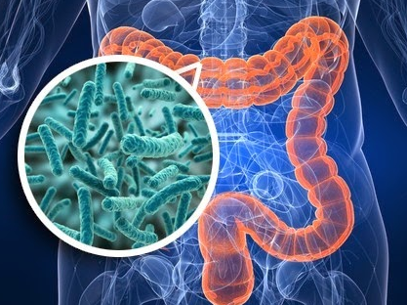
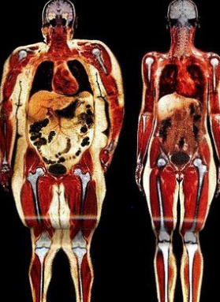
DCNTs são denominadas “Doenças Complexas”
Termo atribuído às doenças resultantes do efeito de múltiplos genes combinado aos efeitos de múltiplos fatores relacionados ao ambiente e estilo de vida
Apesar de agregarem-se em famílias, não há um padrão de herança dificultando determinar o risco de um indivíduo herdá-las.
Continua a busca pelos genes de susceptibilidade e por mecanismos fisiopatólógicos com vistas à prevenção e controle.
Ainda são difíceis de tratar pois muitos fatores causais não foram identificados.

Slide 43
QUESTÃO 4: QUAIS SÃO AS CARACTERÍSTICAS EPIDEMIOLÓGICAS DAS DOENÇAS NÃO TRANSMISSÍVEIS?
História natural prolongada
Longo período de latência
Doenças complexas: multiplicidade de fatores de risco
Interação de fatores etiológicos conhecidos e desconhecidos
Causa necessária desconhecida em sua maioria

Slide 44
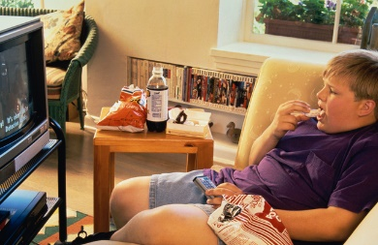
Genética
Ambiente
= Adoecimento
OU
Ambiente
EPIgenética
= Adoecimento
Notes:
LER
Para este planejamento sao importantes os conhecimentos sobre genética e ambiente como determinantes destas doencas.

Slide 45
Genes não são os únicos a transmitirem características biológicas de uma geração à outra
EPIGENÉTICA
Hábitos de vida interagem com genes e modificam a predisposição genética à obesidade e outras DCNTs
Demonstrou-se que atividade física bloqueia em parte a susceptibilidade genética no EPIC-Norfolk Prospective Study
Também há evidências consistentes da interação de hábitos dietéticos com genes (ex. FTO, ApoA2) implicados na obesidade
Li S et al. PLoS Med 2010
Corella D et al Int J Obes 2010
Epigenética: do grego; “epi” significa “acima, perto, a seguir”

Slide 46
QUESTÃO 5: QUAIS SÃO OS FATORES DE RISCO DE DCNTs MAIS IMPORTANTES SEGUNDO A OMS, PASSÍVEIS DE INTERVENÇÃO?
Tabagismo
Consumo excessivo de bebidas alcoólicas
Obesidade
Fatores nutricionais
Consumo insuficiente de frutas e hortaliças
Consumo excessivo de gorduras animais
Consumo de sal e açúcar acima do recomendado
Inatividade física

Slide 47
QUESTÃO 6: QUAL É A INCIATIVA BRASILEIRA PARA CONTROLE DAS DCNTs?
Plano de Estratégias para o Enfrentamento de DCNT - Brasil
http://scielo.iec.pa.gov.br/scielo.php?pid=S1679-49742013000100016&script=sci_arttext

Slide 48
PLANO DE AÇÕES ESTRATÉGICAS PARA O ENFRENTAMENTO DE DCNT NO BRASIL 2011-2022 – MS
Suas Metas
↓ taxa de mortalidade prematura (<70 anos) por DCNT em 2% ao ano
↓ prevalência de obesidade em crianças
↓ prevalência de obesidade em adolescentes
deter o crescimento da obesidade em adultos
↓ prevalências de consumo nocivo de álcool
↑ prevalência de atividade física no lazer
↑ consumo de frutas e hortaliças
↓ consumo médio de sal
↓ prevalência de tabagismo
↑ cobertura de mamografia (mulheres 50-69 anos)
↑ cobertura de exame preventivo de Ca de colo uterino (mulheres 25-64 anos)
tratar 100% das mulheres com diagnóstico de lesões precursoras de Ca

Slide 49
Intervenção nos fatores de risco para DCNT
Não modificáveis
– Sexo
– Idade
– Genótipo
Modificáveis
– Pela ação direta dos serviços de saúde
- Estado imunitário
- Mudanças de hábitos alimentares e atividade física
- Nível de colesterol sérico
- Políticas anti-tabagismo
– Pela ação de outros setores
- Analfabetismo
- Pobreza

Slide 50
QUAIS SÃO OS FATORES DE RISCO QUE PODEMOS (E DEVEMOS) INTERVIR?
Modificáveis
– Pela ação direta dos serviços de saúde
- Estado imunitário
- Mudanças dos hábitos alimentares e atividade física
- Nível de colesterol sérico
- Políticas anti-tabagismo
– Pela ação de outros setores
- Analfabetismo
- Pobreza
OBESIDADE

Slide 51
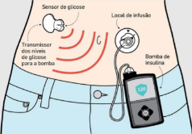
Necessária a prevenção de obesidade e DCNTs em diferentes níveis
Prevenção primordial
Evitar fatores de risco
- Curso de vida
- Estratégias populacionais
Prevenção secundária
Detectar doença antes dos sintomas
Prevenção terciária
Tratar doença para evitar complicações
Prevenção primária
Combater fatores de risco

Slide 52
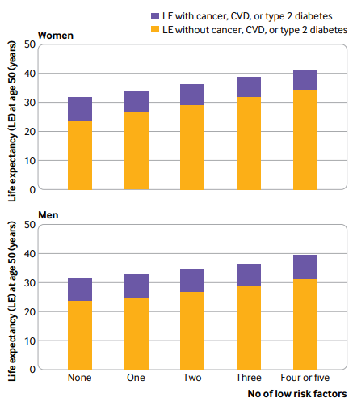
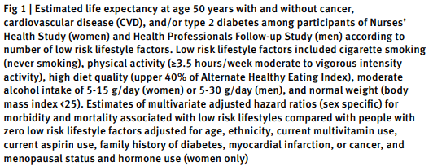
Quanto menos fatores de risco, maior a expectativa de vida sem DCNTs
Healthy lifestyle and life expectancy free of cancer, cardiovascular disease, and type 2 diabetes: prospective cohort study
Y Li et al. BMJ 2020

Slide 53
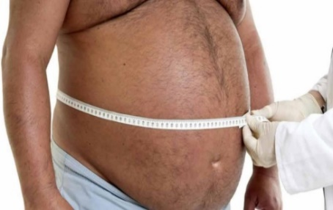
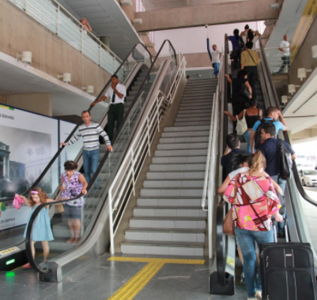
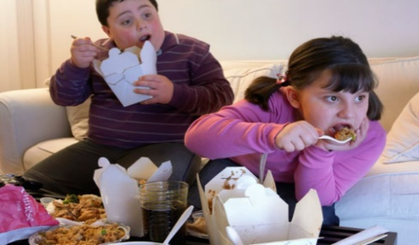
Quando intervir em fatores de risco para DCNT?
ANTES DE TUDO ISSO??
Obesidade: doença e fator de risco
Notes:
Além do estilo de vida inadequado da atualidade, a poluição ambiental é reconhecida como fator de risco para doenças crônicas como obesidade e DM2 (estresse oxidativo e inflamação), cuja principal complicação é a DCV aterosclerótica que representa a principal causa de mortalidade do indivíduo obeso diabético.
Conhecendo tais fat de risco, quando devemos intervir?

Slide 54
Epidemiologia do Ciclo Vital
Eventos intra-útero
Oferta insuficiente ou excessiva de nutrientes (proxy = peso ao nascer)
Exposição ao tabaco, álcool
Tipo de parto
Alimentação nos 1º^{s} meses de vida (tipo de aleitamento materno / fórmulas)
Exposição a certos fatores em período crítico do desenvolvimento (1os 1000 dias)
Programação metabólica com repercussão na estrutura e/ou na função de órgãos e sistemas
Estado de saúde na vida adulta
Teoria da Origem Desenvolvimentista da Saúde e da Doença
DOHaD
Barker 1990
Notes:
Quanto mais cedo melhor, certo?
Desde a proposta de Barker (anos 90) da Teoria DOHAD, passou a comprovar a importância dos nossos primeiros 1000 dias de vida – incluindo a intra-útero – para o risco de DCNT. Eventos intra-útero como oferta inadequada de nutrientes (cujo proxy é o peso ao nascer) induzem a programações metabólicas p/ adaptar às condições adversas que terão repercussão na estrutura/função de órgãos e sistemas que afetarão o estado de saúde na vida adulta.

Slide 55
WHO
Obesity
Hypertension
Diabetes
Raised blood lipids
Eventos precoces da vida
WHO, 2014; Kelishadi e Farajian, 2014; Binns et al., 2016; Singhal, 2016
Notes:
Dessa forma, além das preocupações internacionais com determinantes sociais, fatores de risco comportamentais que conduzem à obesidade e DM e consequentemente à DCV, devemos voltar nosso olhar como profissionais da Saúde Pública para os eventos mais precoces da vida nesta cadeia fisiopatológica. Eventos da vida intrauterina e neonatal são capazes de induzir alterações epigenéticas, influenciar hábitos e processos metabólicos e comprometer a saúde do adulto!

Slide 56
Prevenção das DCNTs
começa na vida intrauterina

Slide 57
Artigo sugerido p/ leitura
http://download.thelancet.com/flatcontentassets/pdfs/brazil/brazilpor4.pdf
Saúde no Brasil Séries Lancet
Doenças crônicas não transmissíveis no Brasil: carga e desafios atuais
Maria Inês Schmidt, Bruce B Duncan, Gulnar Azevedo e Silva, Ana Maria Menezes, Carlos A Monteiro, Sandhi M Barreto, Dora Chor, Paulo R Menezes

